Slide 1
Metaheurísticas
En la solución de problemas de optimización

Slide 2
Algoritmos Genéticos
Población
Padres
Descendientes
Reemplazo
Selección
Cruce y mutación

Slide 3
Algoritmos Genéticos: Parámetros
Tamaño de la población
Indica la cantidad de soluciones que manejará el algoritmo
Número de generaciones
Cantidad de iteraciones que realizará el algoritmo para encontrar una buena solución
Probabilidad de cruzamiento
Valor entre 0 y 1 que permite determinar si procede o no el cruce. Como la frecuencia de cruce es alta este debe ser un valor alto
Probabilidad de mutación
Valor entre 0 y 1 que permite determinar si procede o no la mutación. Como la frecuencia de mutación es pequeña este debe ser un valor pequeño

Slide 4
Control de parámetros
Determinista
Adaptativo
Auto-Adaptativo
Los parámetros se ajustan a través de reglas heurísticas que solo dependen de las generaciones
Los parámetros se ajustan a través de reglas heurísticas que reciben retroalimentación de la generación actual o pasada
Los parámetros se codifican en cromosomas y se ajustan en caliente con el propio Algoritmo Genético

Slide 5
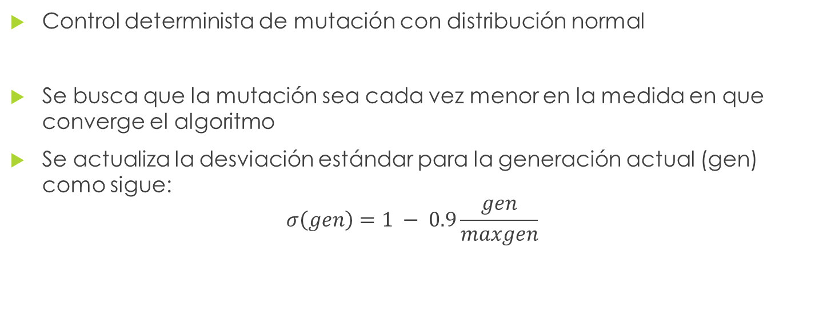
Ejemplo. Mutación
Control determinista de mutación con distribución normal
Se busca que la mutación sea cada vez menor en la medida en que converge el algoritmo
Se actualiza la desviación estándar para la generación actual (gen) como sigue:
$$σ\left(gen\right)=1 − 0.9\frac{gen}{maxgen}$$

Slide 6
Algoritmos Genéticos con Restricciones

Slide 7
Optimización con restricciones
COEA – Acrónimo de Constrained Optimization Evolutionary Algorithm
Aspectos a considerar
¿Cómo comparar una solución factible con un valor de aptitud pobre con una solución no factible pero con un mejor valor de aptitud?
Los operadores genéticos estándar no están diseñados para el manejo de restricciones
¿Cómo obtener individuos factibles si los operadores genéticos generan soluciones no válidas?

Slide 8
Tipos de COEAs
COEAs
Mantenimiento de factibilidad
Función de penalización
Separación de violación de restricciones y yalor objetivo
MOEAs

Slide 9
Mantenimiento de factibilidad
Ajustes a los operadores genéticos para obtener individuos factibles
Selección de operadores de cruzamiento adecuados
Búsqueda de las regiones donde es posible realizar mutaciones
Mapeo a otros espacios de búsqueda
Aplicación de los algoritmos evolutivos en el nuevo espacio

Slide 10
Función de penalización
Se crea una función que cuantifique la magnitud de la penalización a las soluciones no factibles
La aptitud del individuo es afectada por dicha función de penalización

Slide 11
Separación de restricciones y objetivo
Se tienen dos funciones: una para la aptitud, y otra que cuantifica las violaciones de las restricciones
Cuando es necesario comparar entre individuos, se siguen las siguientes reglas:
Entre 2 factibles, gana el más apto
Entre 2 no factibles, gana el que viole menos restricciones
Entre 1 factible y 1 no factible, gana el factible

Slide 12
Estudio Independiente
Stochastic Ranking
Constrained Optimization Evolutionary Algorithm based on Multiple Ranks

Slide 13
Algoritmos Genéticos multimodales

Slide 14
Problemas multimodales
Los problemas multimodales se presentan en 2 situaciones:
La función objetivo tiene varios óptimos y se quieren obtener todos
La función tiene un óptimo y pocos óptimos locales, y se quieren obtener todos

Slide 15
¿Por qué querer varios óptimos?
Es importante contar con varias soluciones candidatas, para evaluar por expertos humanos, en cuanto a factores que no son fácilmente expresados matemáticamente
Si no hay garantía de encontrar un óptimo, al menos contar con varias soluciones diferentes que tengan un grado similar de aptitud

Slide 16
Nichos, Especies y Especiación
Nicho
Condiciones del entorno donde se desarrolla exitosamente una determinada forma de vida
Especie
Es un tipo de forma de vida, cuyos integrantes tienen características similares y la capacidad de reproducirse entre ellos
Especiación
Proceso por el que se forman nuevas especies durante la evolución

Slide 17
Nichos, Especies y Especiación
Nicho
Parte del espacio de búsqueda donde está una única solución “óptima”. Dicha solución se denomina comúnmente “Pico”
Especie
Subpoblación mantenida en la región correspondiente a un nicho (soluciones candidatas que se encuentran alrededor de un pico)
Especiación
Proceso de formación de nuevas especies

Slide 18
Características de las especies
Los individuos de una misma especie, residen en un mismo nicho, por lo que son cercanos entre sí (similares entre sí)
Cada especie tiene un pico (centroide) alrededor del cual coexisten los otros individuos de la especie

Slide 19
Mecanismos. Standard Fitness Sharing
Asume que los individuos en un nicho comparten los recursos (la aptitud), y que en la medida que aumentan los individuos en dicho nicho, esta decrece
Este procedimiento se lleva a cabo antes de la selección de los padres para cruzamiento
Garantiza que los individuos de todos los nichos tengan posibilidades de reproducirse
Disminuye la presión selectiva y promueve la diversidad poblacional

Slide 20
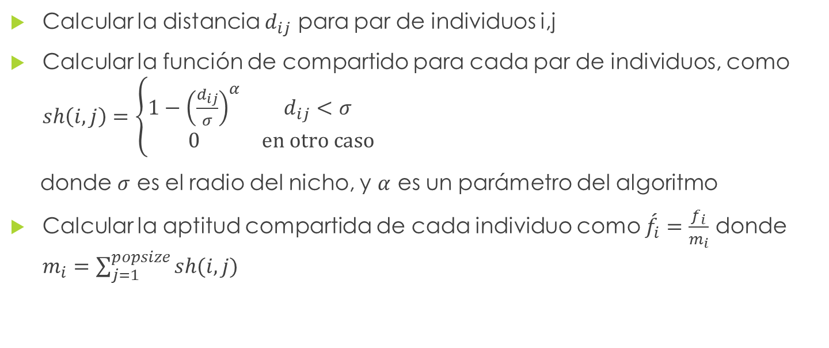
Mecanismos. Standard Fitness Sharing
Calcular la distancia $d_{ij}$ para par de individuos i,j
Calcular la función de compartido para cada par de individuos, como $sh\left(i,j\right)=\left\{\begin{matrix}1−{\left(\frac{d_{ij}}{σ}\right)}^{α} & d_{ij}<σ \\ 0 & en otro caso\end{matrix}\right.$
donde $σ$ es el radio del nicho, y $α$ es un parámetro del algoritmo
Calcular la aptitud compartida de cada individuo como ${\acute{f}}_{i}=\frac{f_{i}}{m_{i}}$ donde $m_{i}=\sum_{j=1}^{popsize}{sh(i,j)}$

Slide 21
Mecanismos. Standard Fitness Sharing
Garantiza que los individuos de todos los nichos tengan posibilidades de reproducirse
Disminuye la presión selectiva y promueve la diversidad poblacional
Pero…
Estimar el valor del radio de los nichos es difícil
Se asume que todos los nichos tienen el mismo radio
No hay generación directa de especies, los individuos pueden cruzarse con otros de otras especies
El costo de cálculo de distancias es elevado

Slide 22
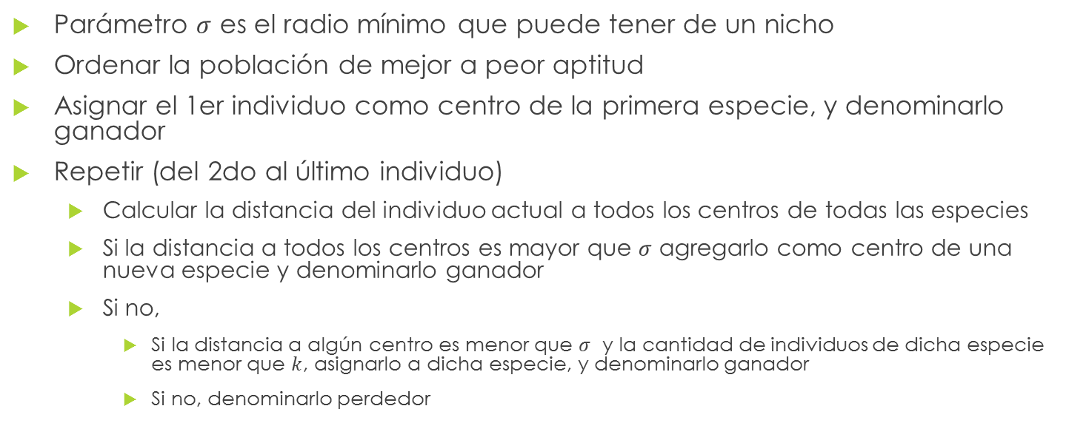
Mecanismos. Clearing Procedure
Parámetro $σ$ es el radio mínimo que puede tener de un nicho
Ordenar la población de mejor a peor aptitud
Asignar el 1er individuo como centro de la primera especie, y denominarlo ganador
Repetir (del 2do al último individuo)
Calcular la distancia del individuo actual a todos los centros de todas las especies
Si la distancia a todos los centros es mayor que $σ$ agregarlo como centro de una nueva especie y denominarlo ganador
Si no,
Si la distancia a algún centro es menor que $σ$ y la cantidad de individuos de dicha especie es menor que $k$, asignarlo a dicha especie, y denominarlo ganador
Si no, denominarlo perdedor

Slide 23
Mecanismos. Clearing Procedure
Los ganadores mantienen su valor de aptitud. Es decir, no modifican su aptitud compartida
Los perdedores reciben la peor aptitud posible
Los ganadores se guardan en una memoria aparte
…
Los ganadores compiten con su vecino más cercano en la población, y solo sobrevive el mejor entre ellos

Slide 24
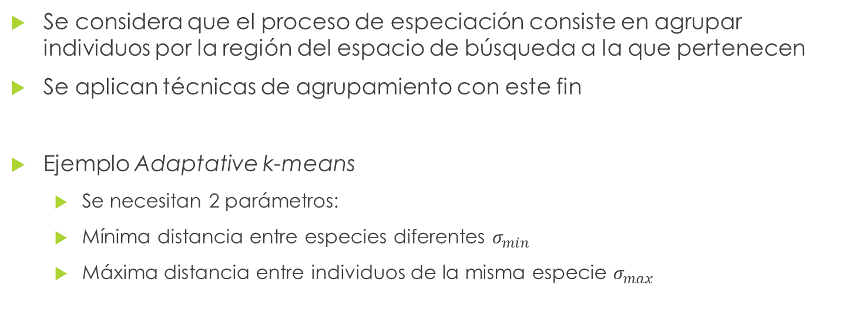
Mecanismos. Clustering for Speciation
Se considera que el proceso de especiación consiste en agrupar individuos por la región del espacio de búsqueda a la que pertenecen
Se aplican técnicas de agrupamiento con este fin
Ejemplo Adaptative k-means
Se necesitan 2 parámetros:
Mínima distancia entre especies diferentes $σ_{min}$
Máxima distancia entre individuos de la misma especie $σ_{max}$

Slide 25
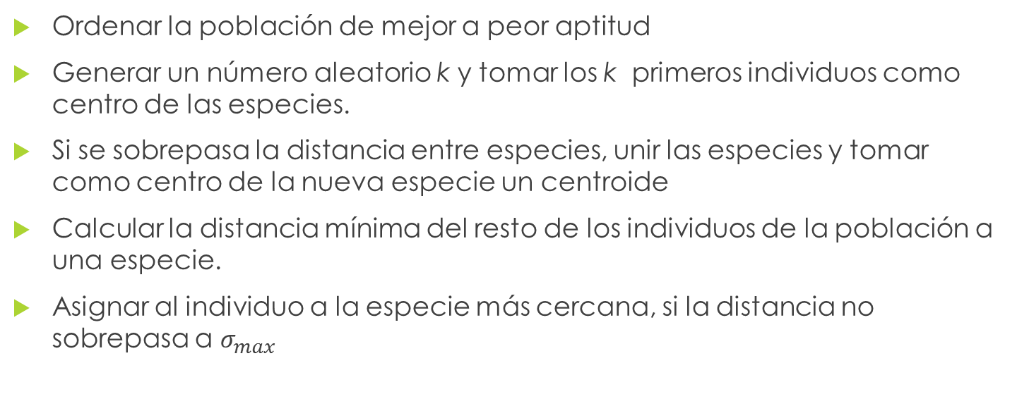
Adaptive k-means clustering for fitness sharing
Ordenar la población de mejor a peor aptitud
Generar un número aleatorio k y tomar los k primeros individuos como centro de las especies.
Si se sobrepasa la distancia entre especies, unir las especies y tomar como centro de la nueva especie un centroide
Calcular la distancia mínima del resto de los individuos de la población a una especie.
Asignar al individuo a la especie más cercana, si la distancia no sobrepasa a $σ_{max}$

Slide 26
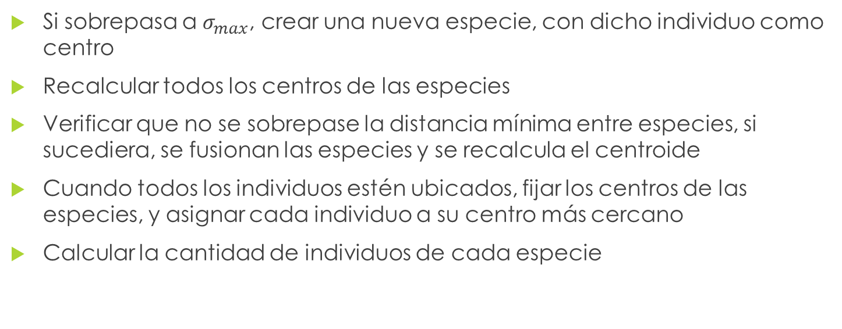
Adaptive k-means clustering for fitness sharing
Si sobrepasa a $σ_{max}$, crear una nueva especie, con dicho individuo como centro
Recalcular todos los centros de las especies
Verificar que no se sobrepase la distancia mínima entre especies, si sucediera, se fusionan las especies y se recalcula el centroide
Cuando todos los individuos estén ubicados, fijar los centros de las especies, y asignar cada individuo a su centro más cercano
Calcular la cantidad de individuos de cada especie

Slide 27
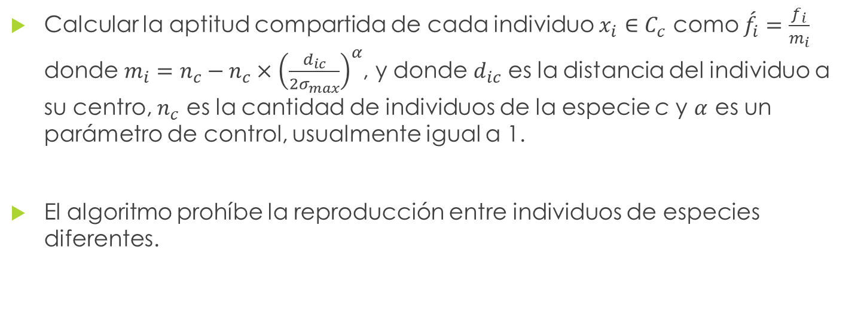
Adaptive k-means clustering for fitness sharing
Calcular la aptitud compartida de cada individuo $x_{i}∈C_{c}$ como ${\acute{f}}_{i}=\frac{f_{i}}{m_{i}}$ donde $m_{i}=n_{c}−n_{c}×{\left(\frac{d_{ic}}{2σ_{max}}\right)}^{α}$, y donde $d_{ic}$ es la distancia del individuo a su centro, $n_{c}$ es la cantidad de individuos de la especie c y $α$ es un parámetro de control, usualmente igual a 1.
El algoritmo prohíbe la reproducción entre individuos de especies diferentes.

Slide 28
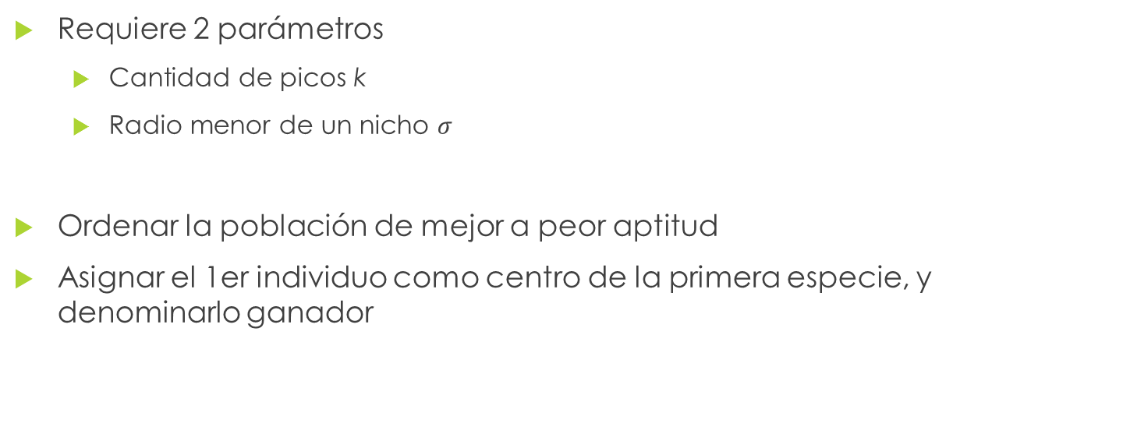
Mecanismos. Dynamic Niche Sharing
Requiere 2 parámetros
Cantidad de picos k
Radio menor de un nicho $σ$
Ordenar la población de mejor a peor aptitud
Asignar el 1er individuo como centro de la primera especie, y denominarlo ganador

Slide 29
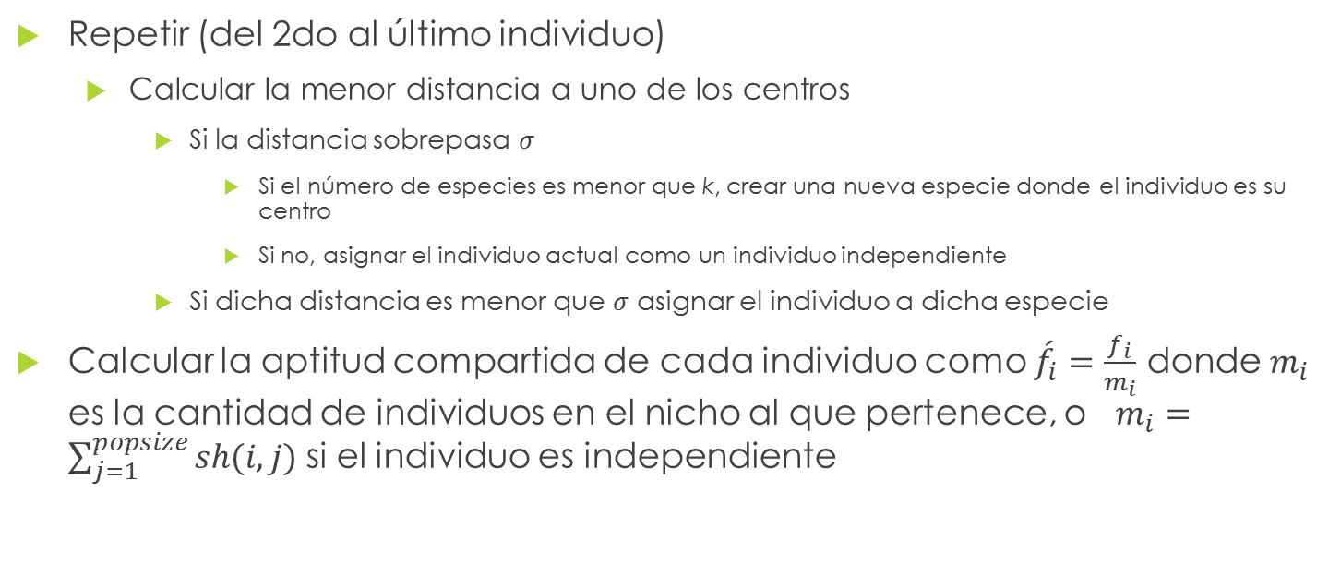
Mecanismos. Dynamic Niche Sharing
Repetir (del 2do al último individuo)
Calcular la menor distancia a uno de los centros
Si la distancia sobrepasa $σ$
Si el número de especies es menor que k, crear una nueva especie donde el individuo es su centro
Si no, asignar el individuo actual como un individuo independiente
Si dicha distancia es menor que $σ$ asignar el individuo a dicha especie
Calcular la aptitud compartida de cada individuo como ${\acute{f}}_{i}=\frac{f_{i}}{m_{i}}$ donde $m_{i}$ es la cantidad de individuos en el nicho al que pertenece, o $m_{i}=\sum_{j=1}^{popsize}{sh(i,j)}$ si el individuo es independiente

Slide 30
Mecanismos. Crowding
Está relacionado con el reemplazo de individuos
Se asume que el espacio de búsqueda está lleno, y que los nuevos individuos deben competir con los viejos durante el proceso evolutivo
El crowding se utiliza durante la estrategia de remplazo de los Algoritmos Evolutivos

Slide 31
Mecanismos. Deterministic Crowding
Sean 2 padres p1 y p2, y sus dos hijos h1 y h2
Para los dos hijos:
Se hayan los pares más cercanos (padre, hijo)
Si la aptitud del hijo supera la del padre, se remplaza el padre por el hijo

Slide 32
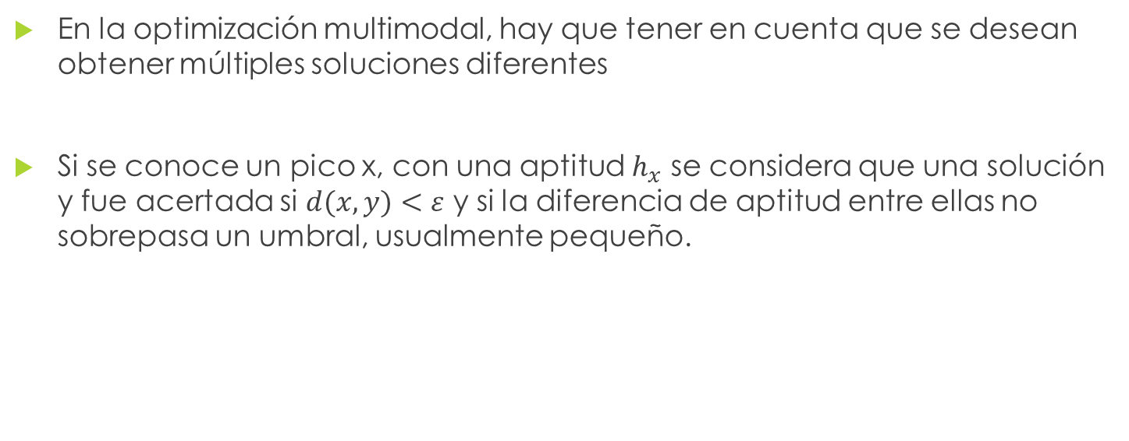
Medidas de Desempeño
En la optimización multimodal, hay que tener en cuenta que se desean obtener múltiples soluciones diferentes
Si se conoce un pico x, con una aptitud $h_{x}$ se considera que una solución y fue acertada si $d(x,y)<ε$ y si la diferencia de aptitud entre ellas no sobrepasa un umbral, usualmente pequeño.

Slide 33
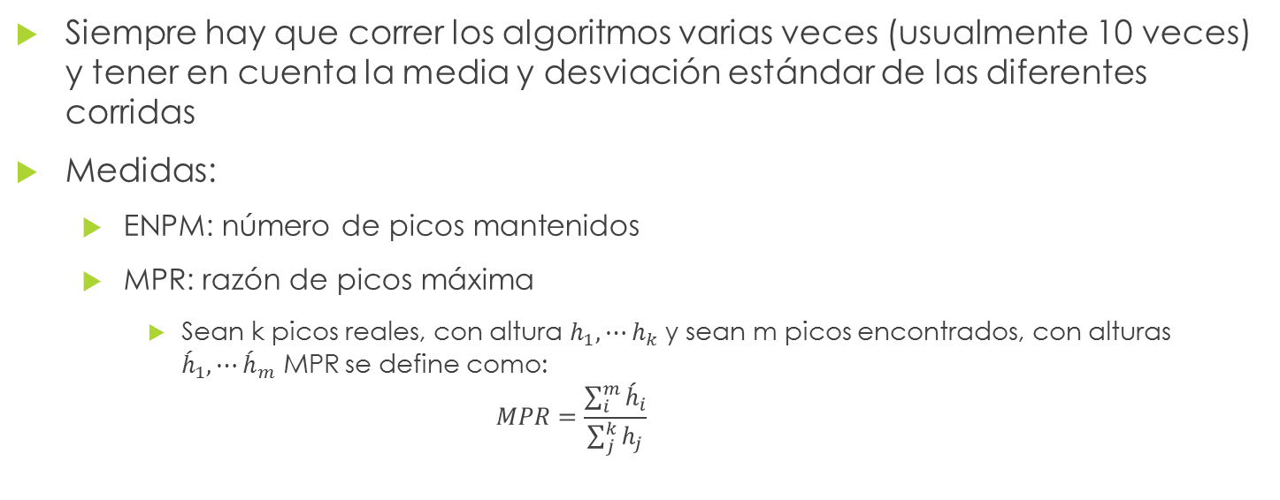
Medidas de Desempeño
Siempre hay que correr los algoritmos varias veces (usualmente 10 veces) y tener en cuenta la media y desviación estándar de las diferentes corridas
Medidas:
ENPM: número de picos mantenidos
MPR: razón de picos máxima
Sean k picos reales, con altura $h_{1},⋯h_{k}$ y sean m picos encontrados, con alturas ${\acute{h}}_{1},⋯{\acute{h}}_{m}$ MPR se define como:
$$MPR=\frac{\sum_{i}^{m}{{\acute{h}}_{i}}}{\sum_{j}^{k}{h_{j}}}$$

Slide 34
Optimización multiobjetivo

Slide 35
Dominancia de Pareto
Supongamos n objetivos
Si una solución a es mejor que una b en al menos un objetivo, e igual en el resto, se dice que a domina a b
Si una solución a es mejor que una b en un objetivo, y es peor en al menos 1 objetivo, se dice que son soluciones inconmensurables o de compromiso
El frente de Pareto está compuesto por las soluciones de compromiso

Slide 36
Dominancia de Pareto
Dominancia fuerte
Una solución a domina fuertemente a una b si es mejor que esta en todos los objetivos
Dominancia débil
Una solución a domina fuertemente a una b si es mejor que esta en algunos objetivos e igual en el resto

Slide 37
Algoritmos Evolutivos Multiobjetivo
MOEAs (Multiobjective Evolutionary Algorithms)
Se trata de lograr que se obtengan individuos diversos, que sean no dominados entre sí (pertenezcan al frente de Pareto o que sean Pareto óptimos)

Slide 38
Vector-Evaluated Genetic Algorithm
VEGA es el primer trabajo de MOEAs. Fue en 1985
Se divide la población en m sub-poblaciones, y cada una de ellas evoluciona con un único objetivo
¿Cuál es el fallo?
Los objetivos evolucionan en paralelo, si hay dependencias entre ellos no se tienen en cuenta

Slide 39
Selección
No es posible hacer selección proporcional
¿Cómo seleccionar los individuos?
Torneo
Ranking
…

Slide 40
Método de Ranking de Pareto
Se obtienen los individuos no dominados, y se les asigna valor 1. Se eliminan de la competencia
Se obtienen los individuos no dominados (de los restantes) y se les asigna valor 2. Se eliminan de la competencia
El proceso se repite hasta que todos los individuos estén numerados

Slide 41
Ranking MOP
Es capaz de distinguir entre individuos dominados
Se calcula el frente de Pareto y a los individuos en él se les asigna valor 1
Al resto de los individuos se les cuenta cuántos individuos del frente lo dominan
A estos individuos se les asigna valor 1 + cantidad de individuos que lo dominan

Slide 42
Competencia de Pareto
Se utiliza para manejar torneos binarios
Se seleccionan 2 competidores
Se selecciona un conjunto de competidores de referencia
Se compara cada competidor con el conjunto de referencia

Slide 43
Competencia de Pareto
Posibles escenarios
Uno de ellos domina al conjunto de referencia y el otro no
Los 2 o ninguno dominan al conjunto de referencia
Gana el que está en la región menos poblada
¿Cómo saber cuan poblada es una región?
Cantidad de individuos en los nichos
…

Slide 44
Distribución de los individuos
Es muy necesario tenerla en cuenta para obtener una buena representación de la frontera de Pareto
Es imprescindible en las etapas de selección y reemplazo

Slide 45
Medidas de distribución
Usando la cantidad de individuos
Se divide el espacio de búsqueda en hipercubos, y se cuenta la cantidad de soluciones no dominadas en cada uno de ellos
A esta cantidad se le denomina factor de squeeze
Se prefieren los individuos con factor bajo (están en regiones menos pobladas)

Slide 46
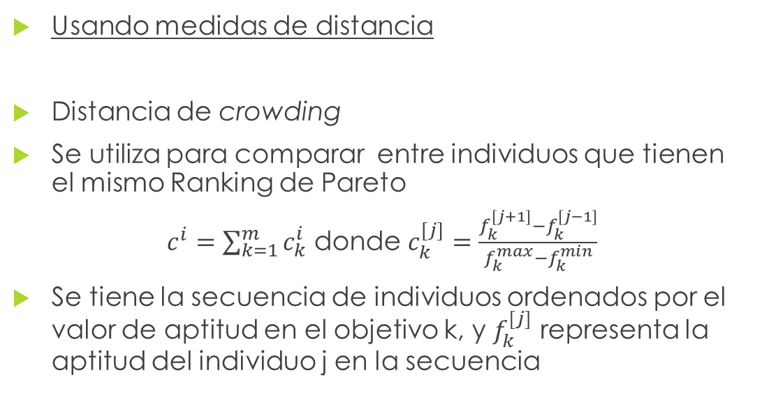
Medidas de distribución
Usando medidas de distancia
Distancia de crowding
Se utiliza para comparar entre individuos que tienen el mismo Ranking de Pareto
$c^{i}=\sum_{k=1}^{m}{c_{k}^{i}}$ donde $c_{k}^{[j]}=\frac{f_{k}^{[j+1]}−f_{k}^{[j−1]}}{f_{k}^{max}−f_{k}^{min}}$
Se tiene la secuencia de individuos ordenados por el valor de aptitud en el objetivo k, y $f_{k}^{[j]}$ representa la aptitud del individuo j en la secuencia

Slide 47
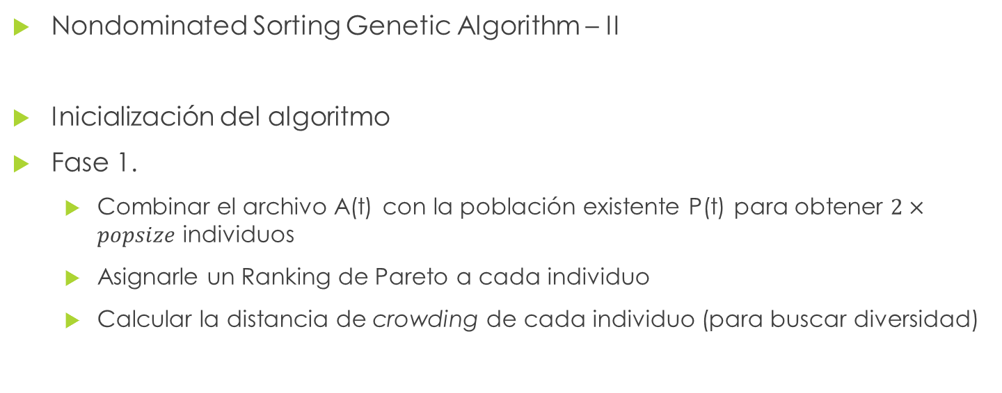
NSGA-II
Nondominated Sorting Genetic Algorithm – II
Inicialización del algoritmo
Fase 1.
Combinar el archivo A(t) con la población existente P(t) para obtener $2×popsize$ individuos
Asignarle un Ranking de Pareto a cada individuo
Calcular la distancia de crowding de cada individuo (para buscar diversidad)

Slide 48
NSGA-II
Fase 2.
Insertar los individuos en el archivo A(t+1) de acuerdo a su ranking. Primero los de ranking 1, luego 2… Si todos los individuos de un determinado rango no caben en el archivo, se insertan de mayor a menor distancia de crowding
Fase 3.
Seleccionar individuos del archivo A(t+1) mediante torneo binario para obtener un conjunto de progenitores
Gana el de menor ranking, en caso de empate el de mayor distancia
Generar la nueva población por cruzamiento y mutación

Slide 49
Estudio Independiente
Análisis de la implementación del NSGA-II
http://www.iitk.ac.in/kangal/codes.shtml

Slide 50
SPEA-2
Strength Pareto Evolutionary Algorithm 2
Se basa en el funcionamiento del NSGA-II
Tamaño del archivo
Consideración del ranking de los individuos

Slide 51
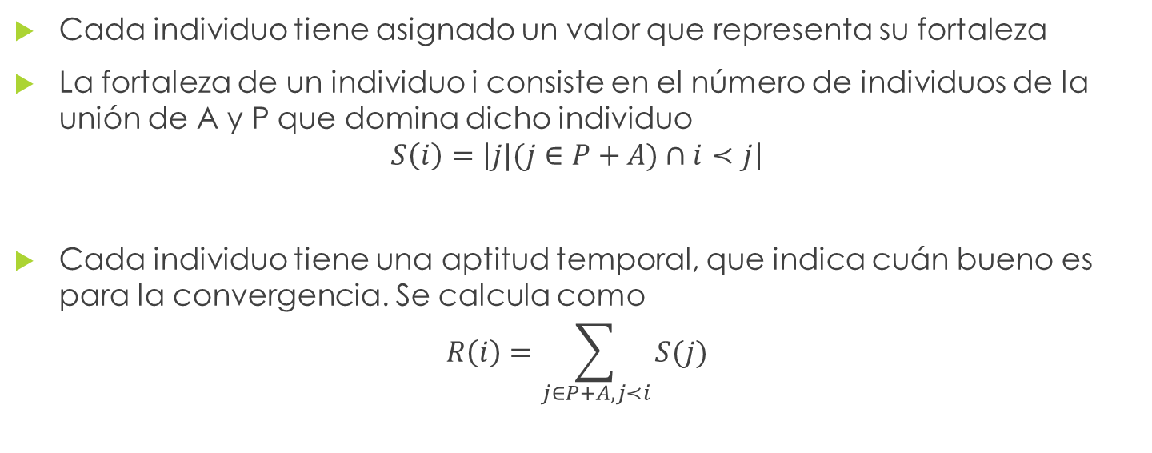
SPEA-2
Cada individuo tiene asignado un valor que representa su fortaleza
La fortaleza de un individuo i consiste en el número de individuos de la unión de A y P que domina dicho individuo
$$S\left(i\right)=\left|j|(j∈P+A)∩i≺j\right|$$
Cada individuo tiene una aptitud temporal, que indica cuán bueno es para la convergencia. Se calcula como
$$R\left(i\right)=\sum_{j∈P+A,j≺i}{S(j)}$$

Slide 52
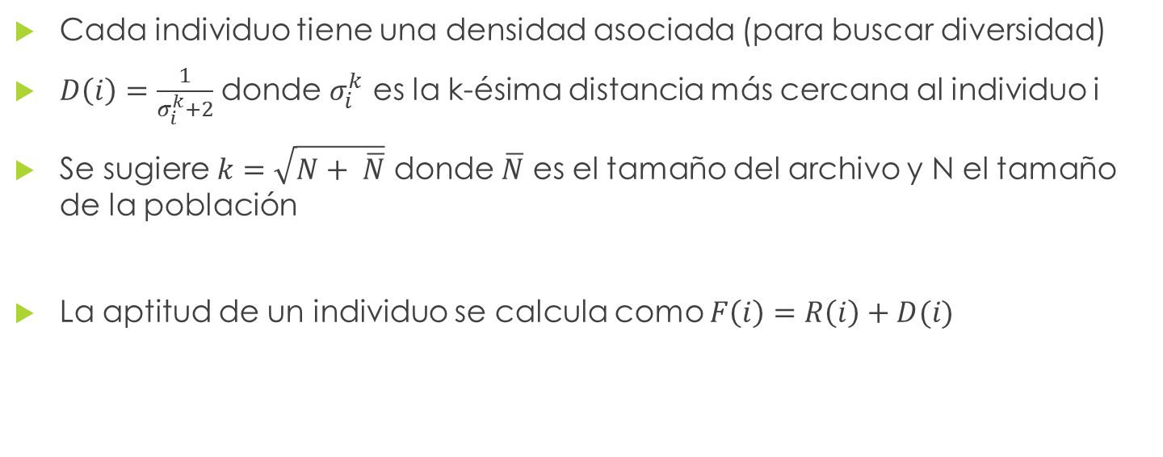
SPEA-2
Cada individuo tiene una densidad asociada (para buscar diversidad)
$D\left(i\right)=\frac{1}{σ_{i}^{k}+2}$ donde $σ_{i}^{k}$ es la k-ésima distancia más cercana al individuo i
Se sugiere $k=\sqrt{N+ \overline{N}}$ donde $\overline{N}$ es el tamaño del archivo y N el tamaño de la población
La aptitud de un individuo se calcula como $F\left(i\right)=R\left(i\right)+D(i)$

Slide 53
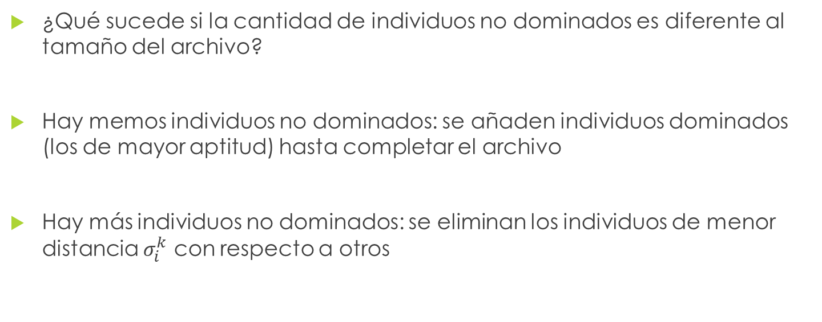
SPEA-2
¿Qué sucede si la cantidad de individuos no dominados es diferente al tamaño del archivo?
Hay memos individuos no dominados: se añaden individuos dominados (los de mayor aptitud) hasta completar el archivo
Hay más individuos no dominados: se eliminan los individuos de menor distancia $σ_{i}^{k}$ con respecto a otros

Slide 54
Estudio Independiente
Análisis de la implementación del SPEA-2
http://www.tik.ee.ethz.ch/sop/pisa

Slide 55
PESA
Pareto Envelope-based Selection Algorithm
En el archivo de PESA, solo están las soluciones no dominadas
Se seleccionan los progenitores de los individuos del archivo, por torneo binario
Gana el que tenga menor factor de squeeze (está en el hipercubo menos poblado)

Slide 56
PESA
Mecanismo de actualización del archivo
Si se obtiene un nuevo individuo no dominado, y el archivo está lleno, se elimina el individuo de mayor factor de squeeze
En 2001 se introdujo el PESA-II que incluye un factor de squeeze local, para cada hipercubo

Slide 57
Otras consideraciones
Líneas de investigación
Modificar algoritmos de optimización para manejar optimización multiobjetivo
Técnicas para el mantenimiento de las soluciones no dominadas (archivo)
Medidas de desempeño
Convergencia a soluciones Pareto óptimas
Cuántos individuos son Pareto óptimos
Evaluación general de la convergencia a soluciones Pareto óptimas
Distribución de los individuos en la Frontera de Pareto

Slide 58
Muchas Gracias

